Slide 1
Анализ развития системы образования по ключевым направлениям национального проекта «образование»
2023 год

Slide 2
Правовое обеспечение
Указ Президента России от 7 мая 2018 года «О национальных целях и стратегических задачах развития Российской Федерации на период до 2024 года», который вступил в силу со дня его официального опубликования. (kremlin.ru)
Постановление Правительства Тюменской области от 14 декабря 2018 года N 479-п «Об утверждении государственной программы Тюменской области "Развитие образования и науки" и признании утратившими силу некоторых нормативных правовых актов (с изменениями на 5 ноября 2019 года)»
Приказ управления образования, культуры, спорта и молодежной политики от 8 мая 2019 года «Об утверждении плана мероприятий по реализации национального проекта «Образование» на территории Аромашевского муниципального района»

Slide 3
Кадровое обеспечение
 | Всего | Высшая категория | 1 категория | Соответствие занимаемой должности
Педагогические работники из них: | 147 | 29 | 70 | 29
Учителя | 103 | 25 | 49 | 22
Воспитатели | 23 | 2 | 13 | 2
Notes:
В 2023 году уменьшилось количество педагогических работников, в том числе учителей из-за увольнения.

Slide 4
Аттестация педагогических работников
Год | Всего педагогов | Аттестовано | Аттестовано |  |  | Курсы ПК
 |  |  | Высшая | Первая | СЗД
2021-2022 | 124 | 32 (26%) | 2 (6%) | 19 (60%) | 11 (34%) | 102 (82%)
2022-2023 | 124 | 35 (28%) | 13 (37%) | 15 (43%) | 7 (20%) | 95 (77%)
Notes:
По итогам 2022-2023 уч. года 35 (28%) педагогов ОУ прошли аттестацию, из них 13 (37%) человек аттестованы на высшую категорию, 15 (43%) человек - на первую, 7 (20%) аттестованы на соответствие занимаемой должности.
Наибольшее количество педагогов аттестовано на первую категорию. 12 педагогов повысили квалификационную категорию: из 14 человек впервые аттестованы на высшую категорию 9 учителей, из 15 человек впервые аттестованы на первую категорию 3 учителя.

Slide 5
Разработка и реализация ИОМ
Год | Единое методическое пространство | Диагностика профдефицитов | Разработка и реализация ИОМ | ШМО | Наставничество | Инновационные площадки
2021-2022 | 124 педагога | 114 (92%) | 121 (97%) | 18 (13 предметных 1 межпредметное 4 горизонтальных) | 6 ОУ | 11
2022-2023 | 124 педагога | 123 (99%) | 123 (99%) | 4 (Начальные классы Социально-гуманитарный цикл Естественно-математический цикл Педагоги-организаторы) | 9 ОУ | 11
Notes:
Результаты реализации ИОМ презентуются на муниципальном уровне через ШМО, ПС, МС (90%). В мероприятиях регионального и федерального уровня - 3%, в основном через публикации (95%). Через конкурсы профессионального мастерства – 71%. Анализ ИОМ показал, что все педагоги спроектировали свои ИОМ в соответствии с диагностикой профессиональных компетенций, деятельность отражена чаще всего по двум направлениям, но у некоторых педагогов не в полной мере отражены пути решения определенной ими проблемы. Вместе с тем, необходимо активизировать работу с педагогами в мероприятиях по обмену опытом на региональном и федеральном уровнях. Инновационные площадки организованы на базе каждой школы (филиала). На базе Аромашевской СОШ – НаукоЛаб, Президентская библиотека, Цифровой образовательный центр, в остальных школах – цифровая образовательная среда.

Slide 6
Информационное и методическое сопровождение инновационной деятельности
Учебный год | Проект «Цифровая образовательная среда» | Педсовет | Региональный проект «Цифровая школа Учи.ру» | Цифровые платформы | Цифровые технологии
2021-2022 | 124 педагога | 17 | 36 | 124 | 34
2022-2023 | 124 педагога | 101 | 67 | 124 | 34
Notes:
2 последних учебных года количество учителей на конец учебного года осталось на прежнем уровне – 124. МАОУ «Аромашевская СОШ им.В.Д. Кармацкого» участвует в реализации совместного с образовательной платформой «Учи.ру» проекта «Цифровая школа Учи.ру, «ЯКласс» цель которых апробация современных форм обучения и внедрение модели цифровой образовательной среды, повышение успеваемости и интереса к обучению.
Педагоги района повышают квалификацию по применению информационно-коммуникационных технологий. 28 (26%) педагогов прошли в 2023 году обучение по теме «Использование цифровых сервисов в рамках реализации целевой модели ЦОС», 7 (6%) по теме «Современная образовательная среда в ОО». Активно используется педагогами интерактивная платформа SKYSMART, конструктор онлайн уроков CORE, технология смешанного обучения

Slide 7
Участие педагогов в мероприятиях по представлению педагогического опыта
Мероприятие | Количество педагогов
 | 2022 год | 2023 год
Работа по теме самообразования | 92 | 124
Заседания ШМО | 87 | 93
Проведение открытых уроков | 104 | 532
Посещение открытых уроков (взаимопосещение) | 106 | 252
Конкурс «Педагог года» | 40 | 57
Методический совет | 9 | 11
Педагогический совет | 17 | 101
Аттестация педагогических работников | 32 | 35
Notes:
90% педагогов участвуют в мероприятиях по представлению педагогического опыта через реализацию индивидуальных образовательных маршрутов. Всего проведено за учебный год 532 открытых урока во всех филиалах, в среднем у каждого учителя посещено администрацией и коллегами 4 урока. 252 урока– взаимопосещения уроков коллегами друг у друга. Значительно увеличилось количество участников педсовета (выступали, давали открытые уроки), т.к. педсовет был проведен по единой теме , но в каждом филиале.

Slide 8
Участие педагогов в областных конкурсах
Конкурсное мероприятие | 2022 |  | 2023
 | Участники | Победители (призеры) | Участники | Победители (призеры)
Конкурс «Педагог года» | 2 | - | 2 | -
Конкурсы на лучшие методические разработки | 2 | 2 | 5 | 1
Метапредметная олимпиада «Команда большой страны» | - | - | 4 | -
Олимпиада «Хранители русского языка» | - | - | 9 | 2
Конкурс «Звездный час» номинация «Две звезды» | - | - | 2 | -
Цифровой урок для нового образования | - | - | 7 | -
Лучший учитель татарского языка и литературы | - | - | 1 | 1
Конкурс на присуждение премий лучшим учителям за достижения в педагогической деятельности | - | - | 1 | -
Флагманы образования | - | - | 7 | 1
Итого | 4 | 2 | 38 | 5
Notes:
В 2023 году в конкурсах профмастерства на региональном уровне приняли участие 38 педагогов (31%)

Slide 9
Участие педагогов во всероссийских конкурсах
Конкурсное мероприятие | 2022 |  | 2023
 | Участники | Победители (призеры) | Участники | Победители (призеры)
Конкурсы методических разработок педагогов | 17 | 11 | 41 | 32
Notes:
В 2023 году в конкурсах профмастерства на федеральном уровне приняли участие 41 педагог (33%). Участие в профессиональных конкурсах дает возможность педагогу продемонстрировать результаты своей педагогической деятельности и оценить ее со стороны.

Slide 10
Профессиональный стандарт «Педагог»
ОУ | Прошли переподготовку
 | 2022 год | 2023 год
Аромашевская СОШ | 1 | -
Новоаптулинская ООШ | - | 1
Малиновская ООШ | 2 | -
Кротовская СОШ | - | 2
Юрминская СОШ | - | 1
Кармацкая СОШ | - | 1
Итого | 3 | 5
Notes:
В 2023 году 5 педагогов прошли программу переподготовки по направлениям: «Социальный педагог», «География», «Литература», «История и обществознание», «Информатика». Всего за 2019-2023 годы переподготовку прошли 127 педагогов

Slide 11
Современная школа
Инновационная деятельность
С 01.09.2023 введены:
Федеральные образовательные программы (ФОП) с 1-11 классы
Обновленные ФГОС ООО, ФГОС СОО в 8 классах, 10 классах
Класс /кол-во обучающихся | Кол-во учителей | Из них прошли обучение
1-4 классы/439 обучающихся | 50 | 50/100%
5-8 классы/513 обучающихся | 104 | 104/100%
10 классы/94 обучающихся | 52 | 52/100%
новые предметы – в 5-6 классах «Основы духовно-нравственной культуры народов России», в 7-8,10 классах курс «Вероятность и статистика»; в 9,11 классах изучается интегрировано в содержании предмета «Математика»
новое понятие «функциональная грамотность», изучение второго иностранного языка, а также родного языка и родной литературы осуществляется по заявлению родителей (законных представителей) и «при наличии в организации необходимых условий»
Notes:
c 1 сентября текущего учебного года в школе введены единые по всей стране Федеральные образовательные программы с 1 по 11 класс, а также обновленные стандарты основного общего образования в 8 классах, среднего общего образования в 10-х классах. Изучается новый предмет – в 5-6 классах «Основы духовно-нравственной культуры народов России», в 7-8,10 классах курс «Вероятность и статистика», обучающиеся 9 и 11 классов также изучают данный курс, но интегрировано в предмет «Математика». Все учителя прошли обучение по преподаванию предметов в соответствии со стандартами ( В таблице указано количество учителей, реализующих программы НОО, ООО, СОО в соответствии с Федеральным аккредитационным мониторингом, проведенным в октябре 2023г.).
формируется новое понятие «функциональная грамотность», которое включает в себя следующие виды:
-читательская,
-естественно-научная,
-финансовая грамотность,
креативное мышление,
глобальные компетенции.
изучение второго иностранного языка, а также родного языка и родной литературы осуществляется по заявлению родителей (законных представителей) и «при наличии в организации необходимых условий».

Slide 12
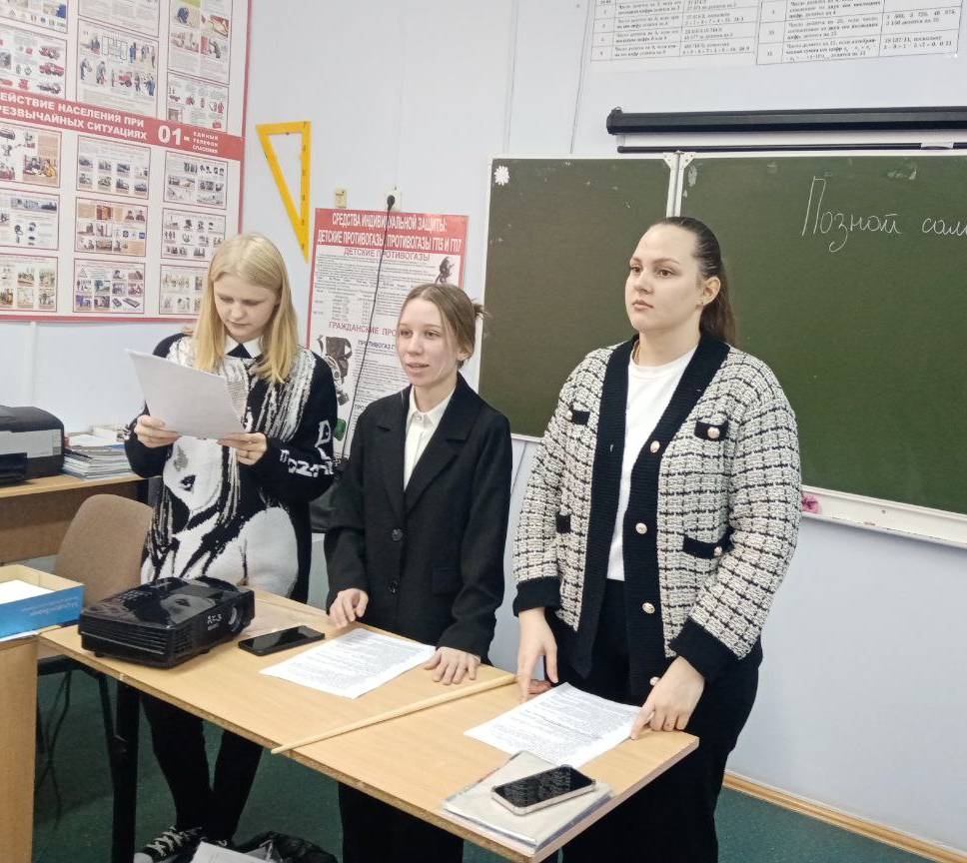
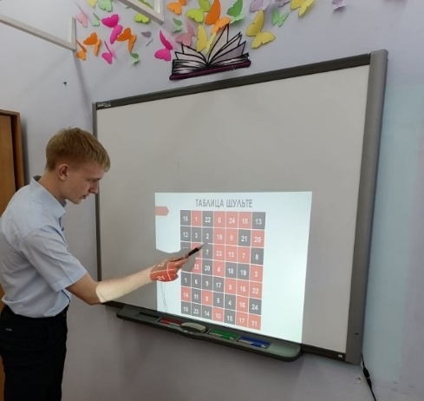
Современная школа
Инновационная деятельность
Учебный год | Психолого-педагогический класс | Класс АПК
2022-2023 учебный год | 1/7 | 2/40
2023-2024 учебный год | 2/32 | 4/63
Notes:
В 2023 году продолжена работа по профориентации обучающихся старших классов: созданы психолого-педагогические классы, целью обучения в которых является подготовка старшеклассников к поступлению в ВУЗы и учреждения среднего профессионального образования психолого-педагогической направленности, а также классы АПК (совместно с ГАОУ СЗ) сельскохозяйственного направления.

Slide 13
Цифровая школа
Количество зарегистрированных в ИС
Информационная система | Педагоги | Обучающиеся | Родители | Всего
ФГИС «Моя школа» | 136 | 758 | 425 | 1319
«Сферум» (образовательная on-line платформа) | 125 | 930 | - | 1055
АИС ЭДО | 135 | 1399 (обучающиеся и воспитанники ДО) |  | 1534
АИС ЭЖ (Электронный дневник) | 136 | 1227 |  | 1352

Slide 14
Успех каждого ребенка
Участие в региональных олимпиадах
Количество участников регионального этапа Всероссийской олимпиады школьников |  | Количество участников Областной предметной олимпиады «ЮНИОР»
2021 год | 2022 год | 2021 год | 2022 год
34 участника | 24 участника | 1 этап – 7 участников 2 этап – 2 участника | 1 этап – 17 участников 2 этап – 6 участников
Notes:
В 2022 году в региональном этапе Всероссийской олимпиады школьников приняли участие 24 ученика. Количество участников Областной предметной олимпиады «ЮНИОР» в 2022 году по сравнению с предыдущим годом, наоборот, увеличилось: если в 2021 году в 1 этапе олимпиады приняли участие 7 человек, то в 2022 году – уже 17 обучающихся. Во второй этап олимпиады в 2021 году прошли 2 ученика, в 2022 году – 6 человек.

Slide 15
Успех каждого ребенка
Результативность участия в региональных этапах ВсОШ, предметной олимпиады «ЮНИОР»
Количество призёров регионального этапа ВсОШ |  | Количество призёров Областной предметной олимпиады «ЮНИОР»
2021 год | 2022 год | 2021 год | 2022 год
5 призёров (английский язык, технология, татарский язык) | Нет призёров | 1 этап – 2 призёра 2 этап – нет призёров | 1 этап – 6 призёров 2 этап – 1 призёр (английский язык)
Notes:
В 2022 году обучающиеся показали низкие результаты участия в региональном этапе Всероссийской олимпиады школьников. Если в 2021 году призерами регионального этапа стали 5 человек, то в в 2022 году из 24 участников ни один обучающийся не стал победителем или призером. Хорошие результаты показали школьники во время участия в Областной предметной олимпиаде «ЮНИОР»: в 1 этапе из 17 человек призерами стали 6 (на 4 призера больше, чем в 2021 году), во 2 этапе 1 участник стал призёром олимпиады по английскому языку.

Slide 16
Успех каждого ребенка
Результативность участия в интеллектуальных, творческих конкурсах, олимпиадах в 2022 году
Название олимпиады, конкурса | Результативность участия (победители и призёры)
 | Муниципальный уровень | Региональный уровень
Всероссийский конкурс сочинений «Моя малая родина» |  | 2 призёра
Всероссийский конкурс на лучшее сочинение о родной культуре на русском языке |  | 1 призёр
Всероссийская олимпиада по избирательному праву и избирательному процессу |  | 3 призёра
Областная олимпиада для учащихся 4 классов | 4 победителя, 18 призёров
Всероссийский конкурс сочинений «Класс!» | 3 победителя
Межрегиональная многопрофильная олимпиада для школьников «Менделеев» по биологии |  | 1 победитель I этапа
Всероссийский конкурс чтецов «Живая классика» | 1 победитель, 2 призёра
Областная олимпиада по офтальмологии для 5-11 классов |  | 3 призера

Slide 17
Участие во Всероссийских профориентационных онлайн-уроках «Шоу профессий»
Успех каждого ребенка
Тема онлайн-урока | Количество участников
Компетенция «Художник-аниматор | 157
Кажется, мультик собирается: о современной анимации в России | 167
Компетенция «Графический дизайн» | 232
Я дизайнер, я так вижу: о реализации в профессии от успешных и востребованных дизайнеров | 188
Компетенция «Электроника» | 213
Схема успеха: о построении карьеры от успешных профессионалов и о достижениях электроники | 233
Компетенция «Агрономия» | 283
Поле возможностей: о современном сельском хозяйстве в России и профессиональных перспективах от успешных специалистов | 232
Компетенция «Веб-технологии» | 293
Можно в IT?: о значении современных веб-технологий в жизни каждого человека | 172
Компетенция «Обработка листового металла» | 241
Компетенция «Обслуживание авиационной техники» | 323
Компетенция «Сухое строительство и штукатурные работы» | 248
Notes:
Ежегодно обучающиеся Аромашевской школы принимают участие во Всероссийских профориентационных онлайн-уроках «Шоу профессий».

Slide 18
Успех каждого ребенка
Численность детей в возрасте от 5 до 18 лет, занимающихся в системе дополнительного образования
171 %
90 %
Notes:
В целях увеличения численности детей в возрасте 5-18 лет , охваченных дополнительным образованием, во всех школах и детских садах организовано более 60 детских объединений (кружков, секций, курсов) различной направленности с учетом пожеланий детей и родителей.

Slide 19
Федеральный проект «Патриотическое воспитание»
реализуется рабочая программа воспитания, актуализированная в новом учебном году с учетом обновленных ФГОС;
с 1 сентября каждая учебная неделя в школе начинается с торжественной церемонии поднятия государственного флага и исполнения гимна РФ;
введены внеурочные занятия для обучающихся 5-11 «Разговоры о важном», «Россия – мои горизонты» для 6-11 классов, которые являются обязательной частью основной образовательной программы;
программа внеурочной деятельности по активной социализации обучающихся 5-х классов «Я-ты-он-она – вместе целая страна».
Notes:
С 2021г. школа является участником пилотного федерального проекта "Патриотическое воспитание граждан Российской Федерации«, в рамках которого разработана и внедряется рабочая программа воспитания, введена новая ставка- советник директора по воспитательной работе и взаимодействию детскими объединениями. Специалист был отобран по результатам конкурса «Навигаторы детства» и прошел обучение по программе: «Воспитательная деятельность в общеобразовательной организации», 1 сентября каждая учебная неделя в школе начинается с торжественной церемонии поднятия государственного флага и исполнения гимна РФ. Флаг во время церемонии поднимают обучающиеся, имеющие учебные, спортивные, творческие и общественно значимые достижения. С 1 сентября еженедельно в школе первым уроком по понедельникам проходят внеурочные занятия «Разговоры о важном», которые являются неотъемлемой и обязательной частью основной образовательной программы. На классных часах школьники знакомятся с общественно-политической жизнью страны, событиями нашего региона. Центральными темами «Разговоров о важном» являются патриотизм и гражданское воспитание, историческое просвещение, нравственность и экология. Всего запланировано 34 занятия в течение учебного года.

Slide 20
Федеральный проект «Патриотическое воспитание»
открыто первичное отделение Российского движения детей и молодёжи, «Движение Первых» МАОУ «Аромашевская СОШ им. В.Д. Кармацкого». На сайте «Движение Первых» зарегистрировано 156 обучающихся и педагогов;
2 отряда Всероссийского военно-патриотического общественного движения «Юнармия», в них 43 обучающихся;
730 обучающихся и педагогов – участники Всероссийского конкурса «Большая перемена»;
394 обучающихся – участники Всероссийской программы развития социальной активности обучающихся начальных классов «Орлята России».
Notes:
первичное отделение Российского движения школьников МАОУ «Аромашевской СОШ им. В.Д. Кармацкого» активно развивается, в нем зарегистрировано более 30% обучающихся, педагогов и родителей, которые течение года приняли участие в более 600 различных мероприятиях, акциях и конкурсах РДШ, созданы 2 юнармейских отряда в Аромашевской и Новопетровской школе, обучающиеся активно вовлекаются в мероприятия и патриотической направленности, юнармейцами написано более 200 писем и открыток в рамках Всероссийских акций: «Письмо солдату», «Фронтовая открытка»

Slide 21
Социальная активность
100 % школ
2022 - 43 % 2023 - 44 %
2022 - 49 %
2023 - 50 %
детей и родителей являются активными участниками школьных детско-родительских проектов: «Родительский патруль», «Активные выходные», «Осенние фантазии», «Талисман года», «Семейная гостиная», «Папа, мама, я – спортивная семья» и др.
2022 - 93 %
2023 - 93 %
обучающихся являются активными участниками детских общественных объединений и органов ученического самоуправления, участвуют в активностях «Движения Первых»
обучающихся являются активными участниками мероприятий по различным направлениям добровольчества
включены в деятельность Российского движения детей и молодёжи «Движение Первых»

Slide 22
Предложения
Продолжить в 2023 году инновационную деятельность школы по направлениям:
Реализация обновленных ФГОС НОО, введение ФГОС ООО, подготовка к введению обновленных ФГОС СОО;
Активное внедрение в образовательный процесс всероссийского проекта «Цифровой образовательный контент».
2. Продолжить работу по развитию социальной активности у обучающихся через участие в деятельности Российского движения детей и молодежи.

